Slide 1
По дорогам сказки «КОЛОБОК»
Дидактические игры для дошкольников

Slide 2
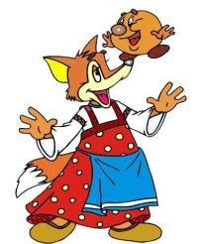
Игровое поле
Загадки
Следование друг за другом
Форма предметов
Выбор героев сказки
Цвет предметов
Лишний предмет
Высота предметов
Кто за кем?

Slide 3
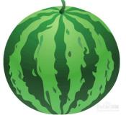
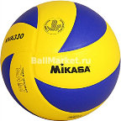
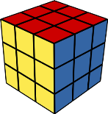
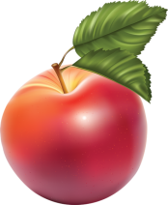
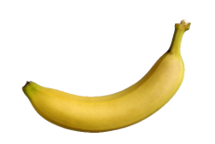
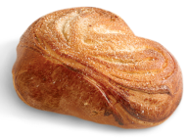
Найди предметы похожие
по форме на героя сказки

Slide 4
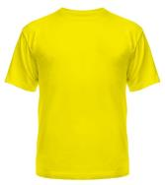
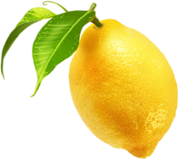
Найди предметы похожие
по цвету на героя сказки

Slide 5
Отгадай загадку
Загадка
С пылу, с жару из печи, Ни минуты не молчит – По тропинке катится Подвигами хвалится.
Отгадка

Slide 6
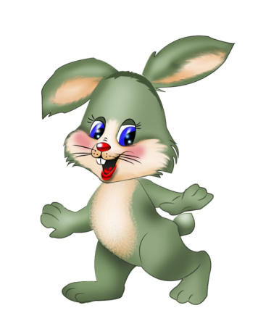
Отгадай загадку
Загадка
Как у этого героя Шубка модного покроя – Серебристо-серый тон, Сзади беленький помпон.
Отгадка

Slide 7
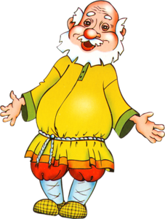
Отгадай загадку
Загадка
Он был молод да удал, Много в жизни повидал, И теперь, вот чудеса, Снег не тает на усах.
Отгадка

Slide 8
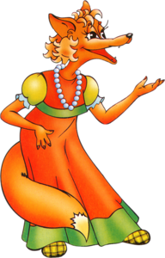
Отгадай загадку
Загадка
Обитает во лесах Рыжа девица-краса. Среди всех лесных зверей Зверя нет её хитрей.
Отгадка

Slide 9
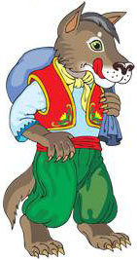
Отгадай загадку
Загадка
Никого он не боится, По кусточкам не таится, И на нём зимой и летом Шуба серая надета.
Отгадка

Slide 10
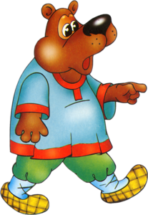
Отгадай загадку
Загадка
Ходит лесом без опаски, Любит пореветь с душой. Он из всех героев сказки Самый толстый и большой.
Отгадка

Slide 11
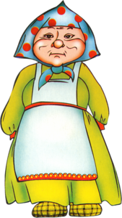
Отгадай загадку
Загадка
Раньше девицей была, А теперь коса бела.
Отгадка

Slide 12
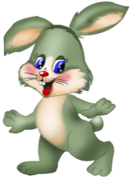
Кто из героев сказки выше всех?

Slide 13
Кто из героев сказки ниже всех?

Slide 14
Кто из героев за кем идёт?

Slide 15
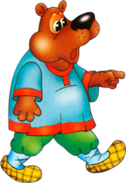
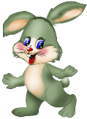
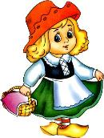
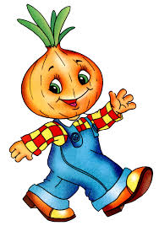
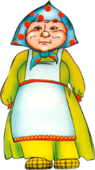
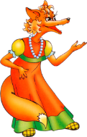
Выбери только героев сказки «Колобок»

Slide 16
Найди лишний рисунок

Slide 17
Найди лишний рисунок

Slide 18
Найди лишний рисунок

Slide 19
Найди лишний рисунок

Slide 20
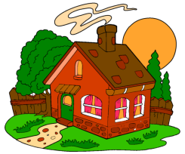
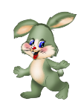
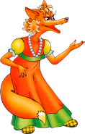
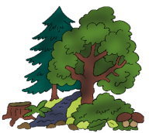
2
1
4
3

Slide 21
Интернет-источники:
Рамка
Колобок
Огурец
Мяч
Арбуз
Лампочка
Морковь
Кубик
Булочка
Яблоко
Банан
Лимон
Футболка
Карандаш
Загадки
Колобок
Дед
Бабка
Медведь
Лиса
Волк
Заяц
Чиполлино
Домик
Лес
Красная

